Slide 1
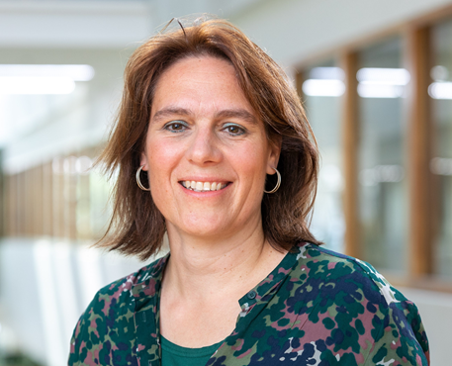
Lectoraat arbeidsdeskundigheid
Onderzoekend Vermogen
Hoe leidt je erin op?
Shirley Oomens
UWV Praktijkondersteuners & docentendag
9 december 2022, Amersfoort

Slide 2
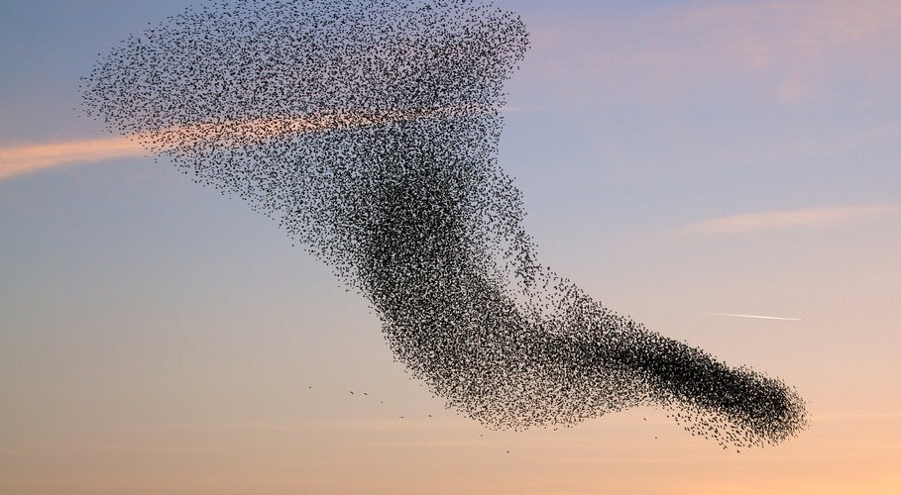
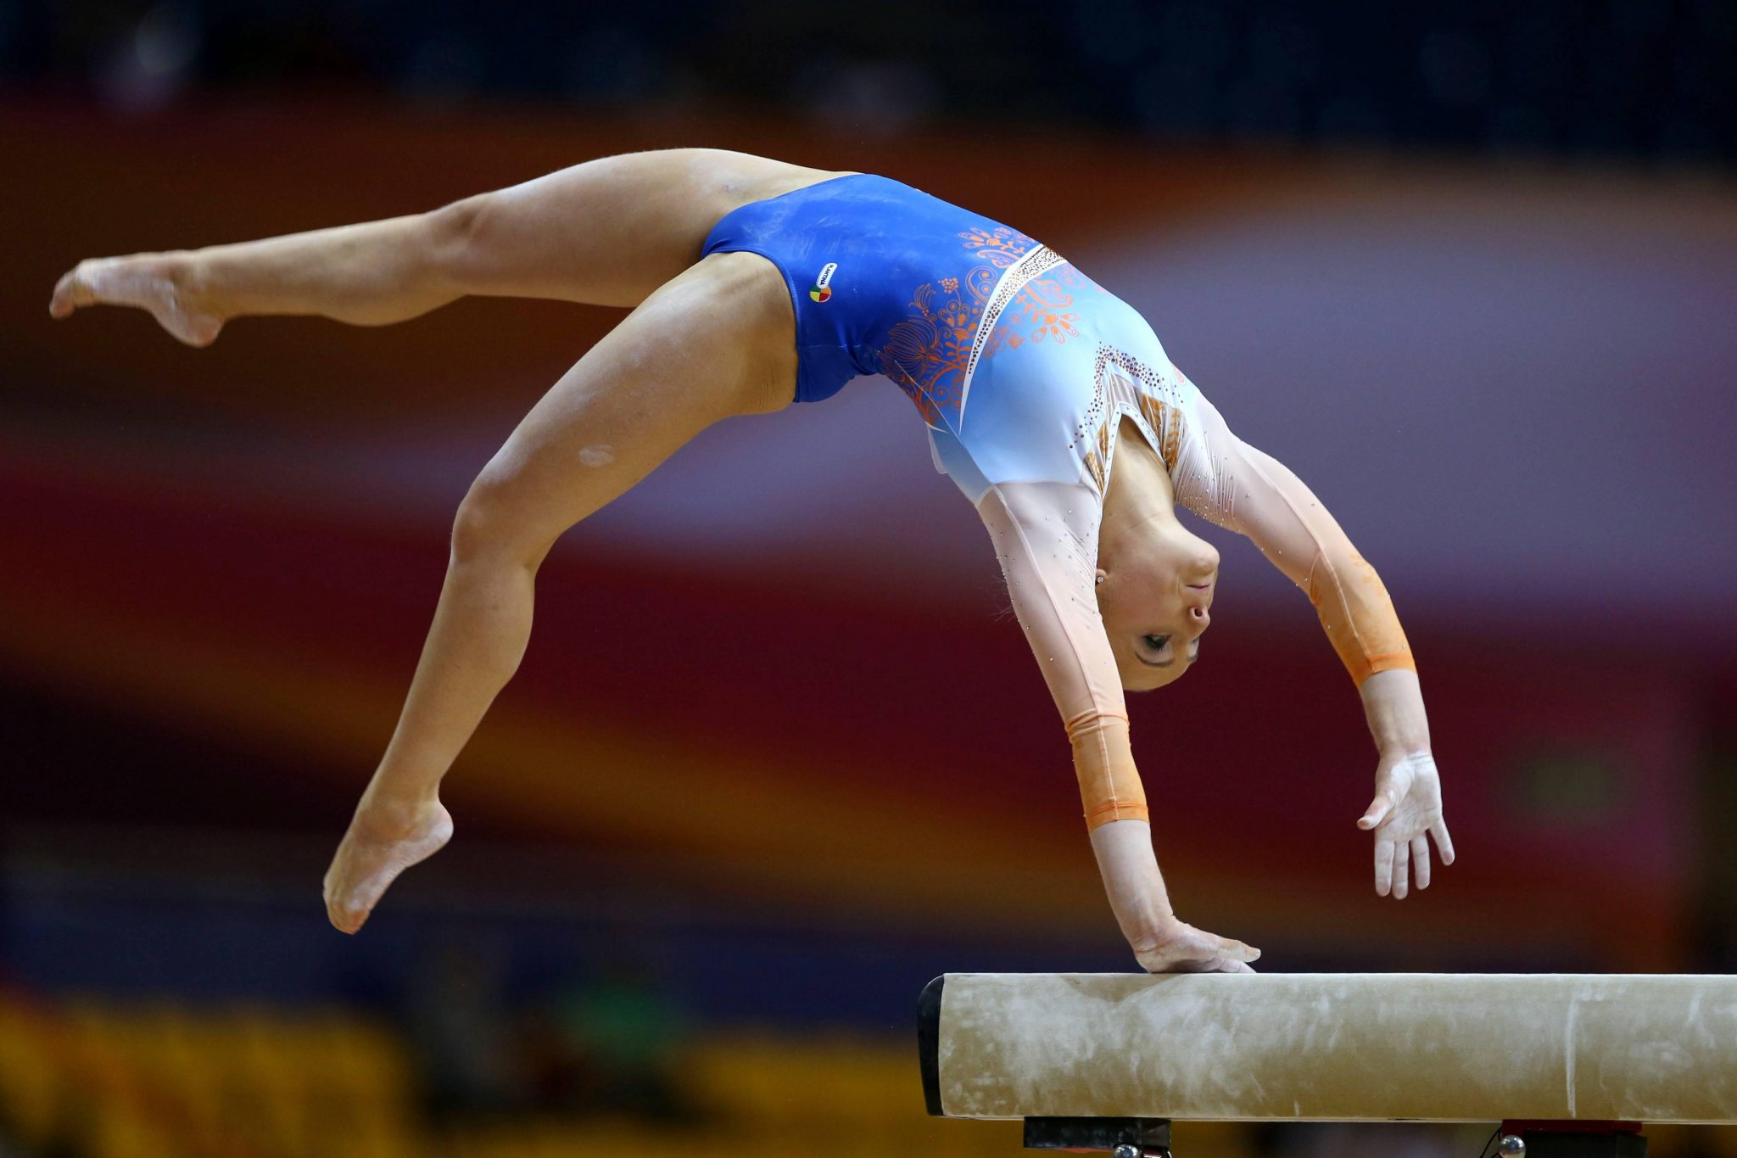
Belang van Onderzoekend vermogen
Cruciaal voor het goed kunnen beoefenen van je vak
Om te kunnen functioneren als wendbare professional
Bijdragen aan vak ontwikkeling van arbeidsdeskundige
Notes:
In welke omgeving je ook werkt, er zullen altijd situaties zijn waarbij het niet direct duidelijk is hoe je het beste kunt handelen om resultaat te bereiken.
je stuit op praktijksituaties waar je kennis en ervaring op dat moment te kort schieten. Onderzoekend vermogen helpt om vraagstukken op je werk goed te analyseren en de kennis te creëren die je nodig hebt om zo’n vraagstuk (deels) op te lossen.
Vb corona: nieuw virus: wat zijn geode manieren om verspreiding van virus tegen te gaan?
Hoe kun je mensen die ziek ziijn beste behandelen? Welke interventies kun je inzetten bij mensen met longcovid?

Slide 3
Misvattingen/ begripsverwarring?
“worden toch niet opgeleid als wetenschapper ”
“inzet van effectief bewezen interventies” (product)
????
“Geen tijd voor”
“geen ruimte voor praktijk-ervaring ”
“Geen maatwerk mogelijk”
Notes:
Slide laat aantal veelgehoorde misvattingen zien rondom de rol van onderzoek in professioneel handelen
EB-handelen beperkt zich niet tot de inzet van instrumenten die bewezen effectief zijn (product), maar gaat over een proces om te komen tot een goed onderbouwde oordeel/ handelswijze. (proces).
Daarnaast zijn niet alle beschikbare interventies ook wetenschappelijk gevalideerd. Soms is het bewijs zwak, of niet voorhanden.
Daarnaast roept Maar; Besluiten vloeien niet automatisch of deterministisch voort uit het ‘beste bewijsmateriaal’. Het is juist aan de professional de inzichten te wegen en te vertalen naar de context waarin men werkzaam is.
SLIDE 3 misvattingen over ‘evidence‘ : (1) gaat enkel over de inzet van wetenschappelijk bewezen effectieve interventies (product).
In de praktijk worden meerdere definities van EBP gebruikt. Vaak denken zij dat het bij EBP gaat om het toepassen van wetenschappelijk bewezen, effectieve interventies.
Verschillende bezwaren: negeert wegings-aspect dat in de definitie van EBP als proces wel duidelijk zit. Ook binnen de smalle defintie geldt: er is niet overal empirische onderbouwing voor. Bewijskracht van interventies kent verschillende niveau’s. Wordt gesteld dat via RCT empirisch bewijs geleverd moet worden. Raad voor de volksgezondheid is juist kritisch op deze manier van onderzoek en stelt dat er meerdere manieren zijn om effectiviteit te bepalen zijn, en dat de context juist gewogen moet worden.
(2) Tweede belangrijke misvatting is dat Evicence based handelen niet goed samen lijkt te gaan met professionele oordeelsvorming en de praktijk van waaruit professional handelt.
Persoonlijke anakedote: aan UvT, bedrijfsarts die trots zegt dat hij geen richtlijnen volgt, en het ook als een bedreiging ziet voor zijn professionele oordeelsvorming. In de gezondheidszorgzorg zou het ondenkbaar zijn dat een specialist beschikbare bewezen effectieve behandelen negeert.

Slide 4



Wat is onderzoekend vermogen?
De definitie van onderzoekend vermogen bevat drie componenten (Andriessen, 2014)
het hebben van een onderzoekende houding
het kunnen toepassen van kennis
en het kunnen doen van onderzoek

Slide 5

Onderzoekende houding
VRAGEN STELLEN- OPEN BLIK- UITWISSELING
kritisch zijn, zaken in twijfel durven trekken
willen weten; nieuwsgierig, leergierig
willen begrijpen; inzicht
willen bereiken; drive, doelgericht werken
willen delen
willen vernieuwen
(Van der Rijst, 2009)
Notes:
Onderzoekende houding (Van der Rijst, 2009)
neiging om kritisch zijn/ deskundige twijfel, die aanzet tot stellen van kritische vragen
willen weten; nieuwsgierigheid en leergierig.
willen begrijpen, willen doorgronden
willen bereiken, de drive hebben en het enthousiasme hebben om ervoor te willen gaan, doelgericht werken
willen delen; uitwisseling van kennis en ideeën, open mind voor andere ideeën en meningen, vraagt communnicatie en sociale interactie
willen vernieuwen; creativiteit en het zelf bepalen van een eigen richting. Tegen de conventie in gaan. Vragen om lef en durf.
→ VRAGEN STELLEN- OPEN BLIK- UITWISSELING
Bruggink en Harinck (2012) die op basis van het eerdere werk van Van der Rijst en interviews met 44 hbo-docenten tot stand gekomen is. Zij onderscheiden de volgende aspecten:
nieuwsgierigheid, willen weten, je dingen afvragen;
een open houding, op zoek naar eigen vooronderstellingen en je oordeel uit kunnen stellen;
kritisch zijn, zaken in twijfel durven tellen, verdragen dat de waarheid niet bestaat;
willen begrijpen, gericht zijn op diep inzicht,
bereid zijn tot perspectiefwisseling
distantie nemen van routines, vraagtekens zetten bij het vanzelfsprekende
gerichtheid op bronnen, willen voortbouwen op kennis van anderen
gerichtheid op zeker weten, goede bronnen willen gebruiken, nauwkeurig zijn
willen delen met anderen
De focus ligt op het proces: hoe kom je tot een goede beoordeling? Ipv wat is het resulaat/

Slide 6
2. Toepassen van kennis
Algemene opvatting
inzet van wetenschappelijke kennis nodig voor goede dienstverlening
In de praktijk: onderbenutting wetenschappelijke inzichten
Beperkt zoekgedrag naar onderzoekskennis
Vertrouwen meest op ervaren collega’s en persoonlijke ervaringen
Eigen voorkeuren en ervaringskennis vormen de onderbouwing voor dienstverlening (Bolhaar, Ketel, van der klaauw, 2018).
Beperkte reflectie op kwaliteit eigen handelen en/ of collega’s (AKC onderzoek, 2019)
Notes:
Waarom wetenschappelijke kennis van belang voor AD-opleiding?
Heel simpel; om je werk als arbeidsdeskundige goed te kunnen doen!
Wetenschappelijke kennis is geen doel op zich, maar draagt bij aan kwalitatief betere dienstverlening. Het helpt je als ad om een goede afweging te maken.
Het is een van de drie pijlers van evidence based handelen – naast de eigen praktijkervaring en het perspectief van de klant. die alle drie nodig zijn om tot goede oordeelsvorming en besluitvorming te komen. Betere onderbouwde adviezen/ oordelen en meer draagvlak/ acceptatie voor besluiten.
We weten dat AD veelal vanuit praktijkervaring werken. Gaat er nu om die wetenschappelijke poot te versterken binnen de AD-opleiding.
Hoe
Het gaat erom de kennis die de wetenschap aanreikt toe te passen/ te gebruiken in het dagelijks handelen.
Het is dus niet iets wat je ernaast moet doen, maar onderdeel moet worden van de dagelijkse handelen. Internaliseren
Het is belangrijk dat in de AD-opleiding Adén onderzoek vaardigheden aangeleerd krijgen om wetenschappelijke kennis te kunnen zoeken, kritisch lezen/ begrijpen en te vertalen naar de eigen context.
Het gaat er niet om wetenschapper te worden, maar die kennis toe te passen om betere AD te worden.

Slide 7
Meerdere Bronnen van Kennis
“The integration of best research evidence with clinical expertise and patient values” (Sackett et al., 2000, p. 1).
weten- schappelijk onderzoek
Praktijk ervaring, professional
Evidence based werken
Ervaringen voorkeuren
cliënten
Notes:
Een ander belangrijk element is het kunnen gebruiken van informatie die er al is. Dat betekent dat je informatie moet kunnen vinden en moet kunnen beoordelen op juistheid en bruikbaarheid. Dat wil zeggen dat je niet alleen moet kunnen beoordelen of iets toepasbaar is in jouw context, maar dat je ook moet kunnen beoordelen of de informatie voldoende betrouwbaar is. Hoe weet je zeker dat je de juiste informatie hebt en dat deze kloppend is?
De kern van EBP is proces waarin je tot een oordeel komt op basis van drie bronnen, die weegt en kritisch reflecteren op basis van verschillende bronnen van kennis o te
het kritisch zijn over je eigen handelen en kunnen beredeneren en verantwoorden waarom je bepaalde keuzes maakt . Evidence-based practice voorkomt ‘professionele blindheid’.
Daarbij is het nodig drie verschillende kennisbronnen te gebruiken
Eigen praktijkkennis en ervaringen (professionele expertise)
Best beschikbare bewijs wat voorhanden is vanuit wetenschappelijke onderzoeken
Voorkeuren en wensen van de client.
Vanuit deze drie bronnen komen tot dienstverlening die beste past binnen de context waar je voor staat. Het betekent dat je samen met collega’s discussies voert over keuzes in diagnostiek, begeleiding, behandeling en onderwijs en gezamenlijk zoekt naar informatie over de beste interventies in bijvoorbeeld recente vakbladen en handboeken
Leidt dus tot (her)waardering van praktijkervaring van professionals, maar ook het centraler stellen van het perspectief van clienten. Evidence-based werken erkent juist het belang van professionele praktijkkennis en de waarden van de client.
Ook roept het op tot het toepassen van een kritische reflectie tav wetenschappelijke inzichten.
Belangrijk onderdeel is dus reflectie op het eigen handelen.
Het betekent dat je samen met collega’s discussies voert over keuzes in diagnosestelling, begeleiding, en/of behandeling en gezamenlijk zoekt naar informatie over de beste interventies in bijvoorbeeld recente vakbladen en handboeken.

Slide 8
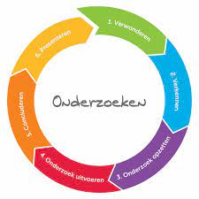
3. Zelf onderzoek doen
Eigen ervaring op doen met onderzoek (ervaringsleren)
Onderzoek nog nader uitwerken
Kennis ontwikkelen die relevant is
voor de beroepspraktijk

Slide 9
De vernieuwde beroepsopleiding UWV
Onderzoekend vermogen (definitie Andriessen) is opgenomen in de aanvullende beroepskwalificaties UWV AD i.o.
De vernieuwde opleiding voorziet daarin als volgt:
    Onderzoekend vermogen als rode draad door de opleiding opgenomen
    Aanreiken/duiden van methodisch handelen in e-learning
    Aandacht voor methodisch handelen bij de contactdagen door de docenten
    Korte opdrachten doen die begeleid/getoetst worden door de praktijkopleider
    Onderzoek(je) doen en toelichten bij eindpresentatie

Slide 10
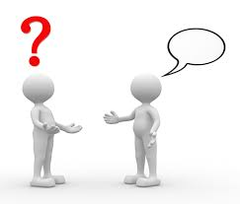

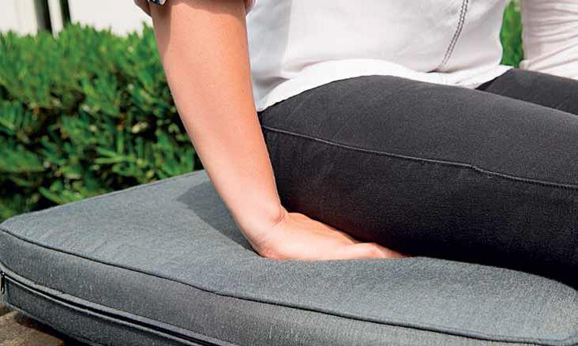
Betekent ook iets voor de praktijkopleider of de docent!
Je bent zelf het goede voorbeeld
> Hoe zit het met je eigen onderzoekend vermogen?
> onderzoekende houding? Vaardigheden?
Competentie onderzoekend vermogen coachen en toetsen (bijv. verschillend werkvormen, intervisie, reflectie)
Interventies doen om onderzoekend vermogen te stimuleren......

Slide 11

Ronde Tafel Gesprekken
Hoe kun je het onderzoekend vermogen van een AD i.o. stimuleren?
Hoe zet je dat onderzoekend vermogen zelf in?
Wat heb je nodig om de AD i.o te kunnen begeleiden op de opdracht onder 3 (zelf onderzoek doen)?
Heb je nog tips voor elkaar?

Slide 12
Plenaire Terugkoppeling

Slide 13
Methodisch handelen
HOE kom ik tot keuzen?
reflectie, bewustzijn en expliciteren
(doe ik de dingen goed?)
WAT zet ik in?
praktijkkennis, clientervaringen & wetenschappelijke inzichten
(doe ik de ‘goede’ dingen?)

